Slide 1

IMPLEMENTASI PEMBANGUNAN SISTEM PENGADUAN ONLINE
BADAN RESTORASI GAMBUT
Dibuat oleh:
Gamma Media Solusindo

Slide 2
OUTLINE
Gambaran Umum
Alur Kerja Sistem
Hasil Pembangunan Sistem
Pelatihan dan Uji Coba

Slide 3
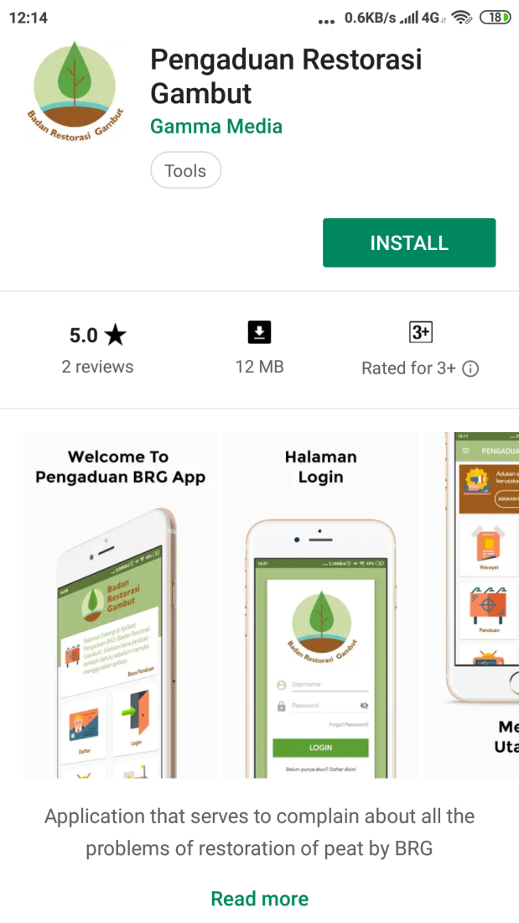
GAMBARAN UMUM
(Aplikasi Mobile)
Dapat diunduh di Play Store – Search “Pengaduan Restorasi Gambut”
Sistem hanya dapat diinstall pada device dengan Sistem Operasi Android dengan minimal versi 4.1 Jellybean.
Sistem digunakan hanya oleh Masyarakat sebagai Pelapor/Pengadu.

Slide 4
GAMBARAN UMUM
(Aplikasi Web)
Situs pengaduan online : pengaduanbrg.id
Sistem dapat diakses melalui device smarthphone, laptop, komputer desktop, maupun tablet pc.
Sistem ini hanya digunakan oleh para Admin yang ditugaskan oleh BRG.
Alamat email yang diterima oleh Pelapor/Pengadu adalah info@pengaduanbrg.id

Slide 5
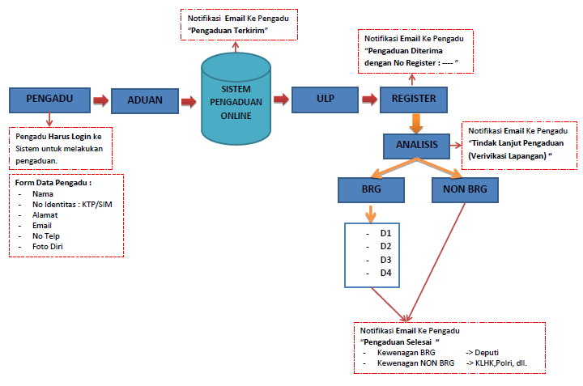
ALUR KERJA SISTEM
Informasi Riwayat Pengaduan:
Pengaduan Terkirim
Pengaduan Diterima dengan No Reg : xxx
Tindak Lanjut Pengaduan
Selesai (Diteruskan ke …..)

Slide 6

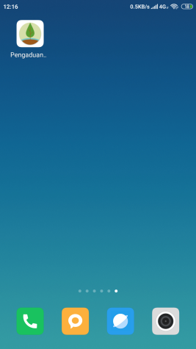
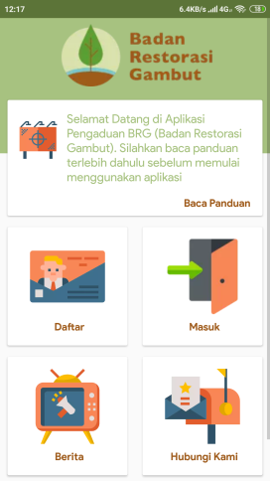
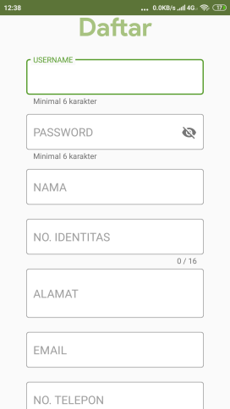
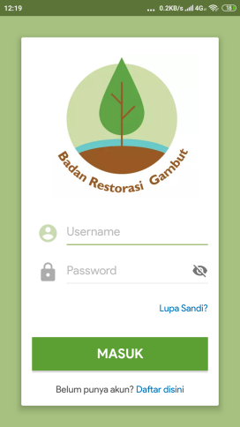
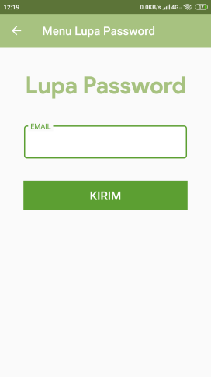
HASIL PEMBANGUNAN SISTEM
(Aplikasi Mobile)
Tampilan Unduh di Play Store
Tampilan Icon di Smartphone
Tampilan Awal Aplikasi
Tampilan Hal. Daftar Pengadu
Tampilan Hal. Login
Tampilan Hal. Lupa Password

Slide 7
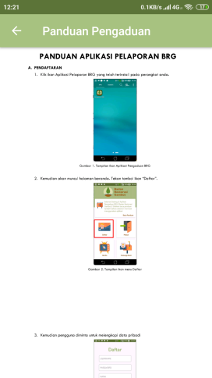
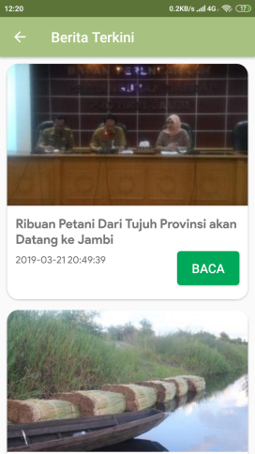
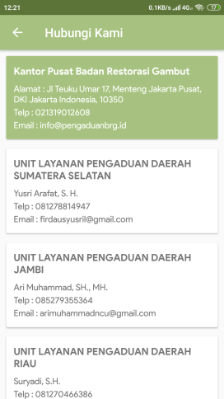
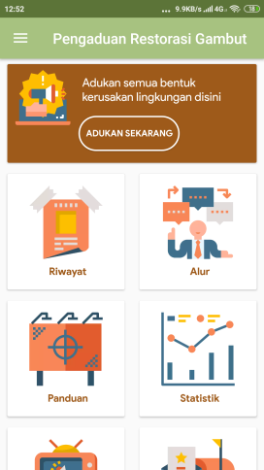
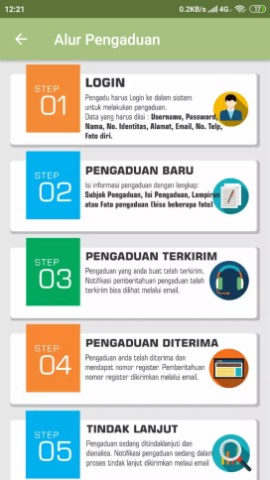
Lanjutan…
Tampilan Hal. Panduan
Tampilan Hal. Berita
Tampilan Hubungi Kami
Tampilan Awal Pengadu
Tampilan Alur

Slide 8
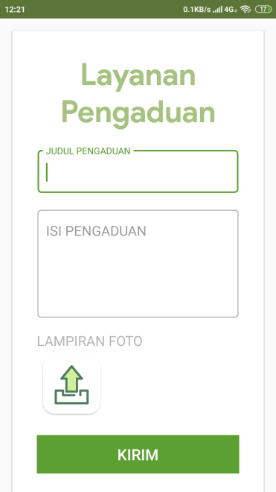
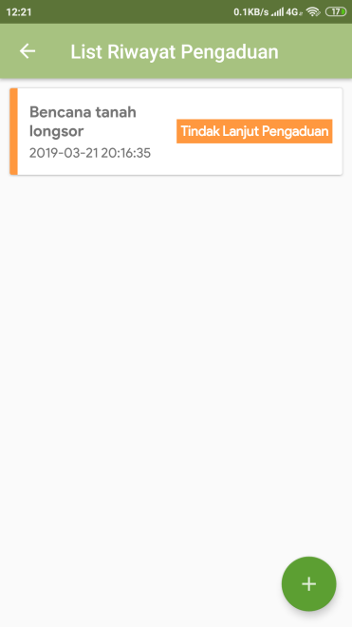
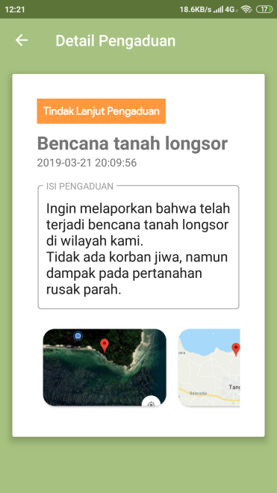
Lanjutan…
Tampilan Hal. Pengaduan
Tampilan Riwayat Aduan
Tampilan Detail Riwayat

Slide 9
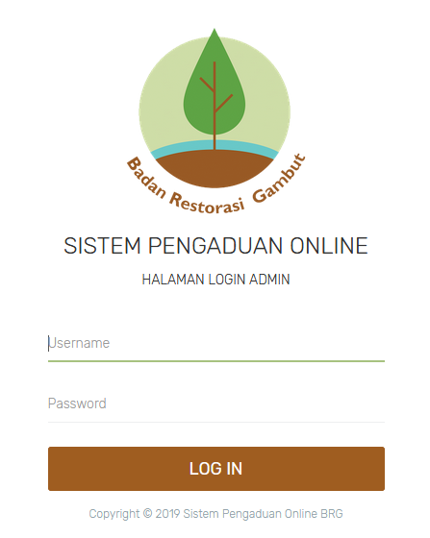
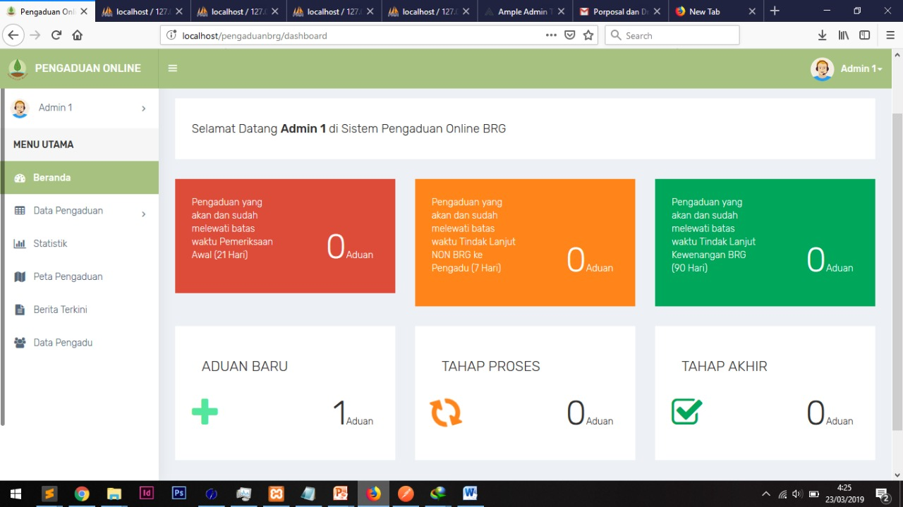
HASIL PEMBANGUNAN SISTEM
(Aplikasi Web)
Tampilan Login
Tampilan Menu
Tampilan Awal Dashboard

Slide 10
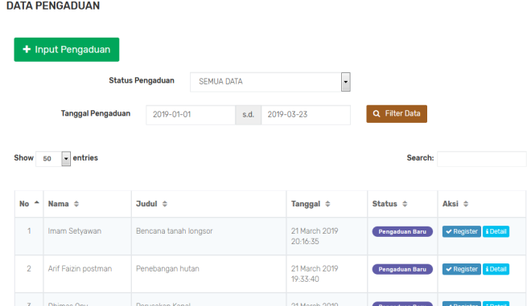
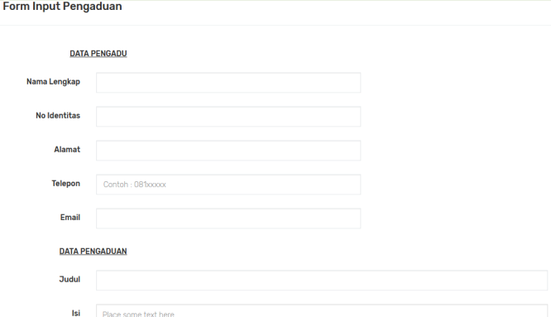
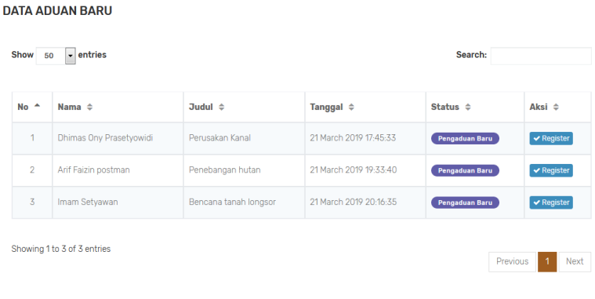
Lanjutan…
Halaman Semua Data
Form Input Pengaduan
Halaman Aduan Baru

Slide 11
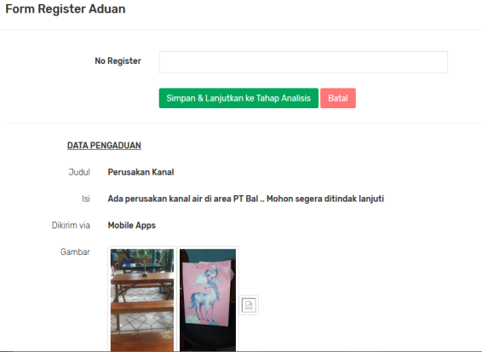
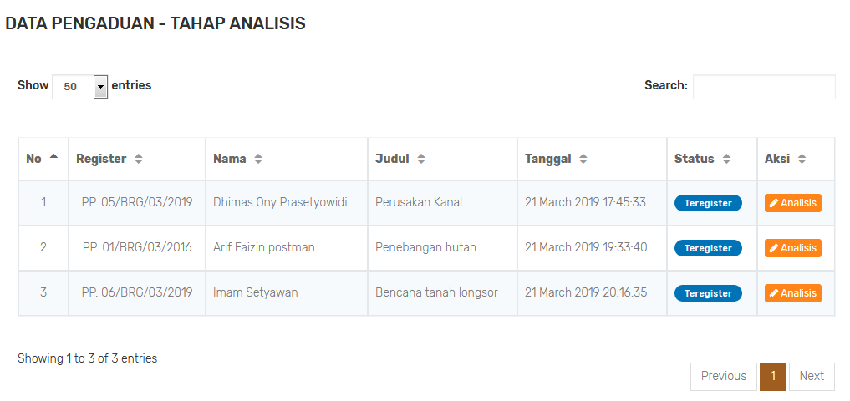
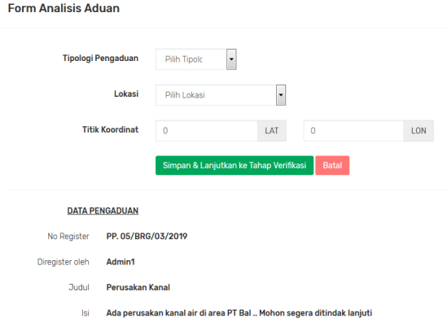
Lanjutan…
Form Register Aduan Baru
Halaman Tahap Analisis
Form Analisis

Slide 12
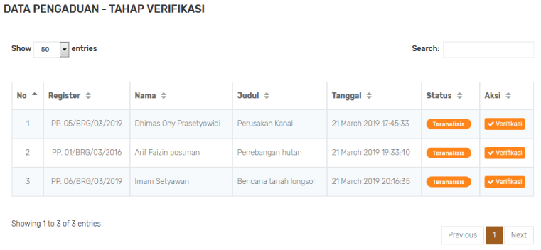
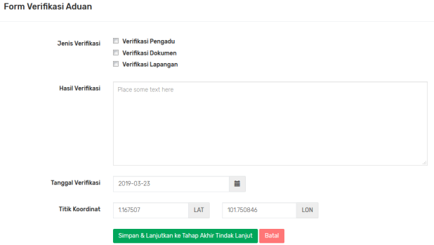
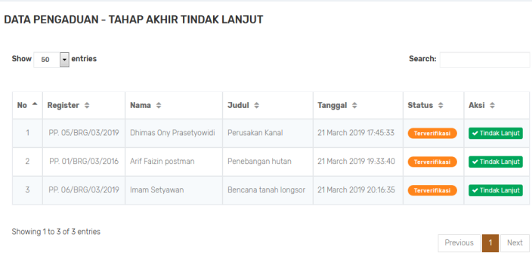
Lanjutan…
Halaman Tahap Verifikasi
Form Verifikasi
Halaman Tindak Lanjut

Slide 13
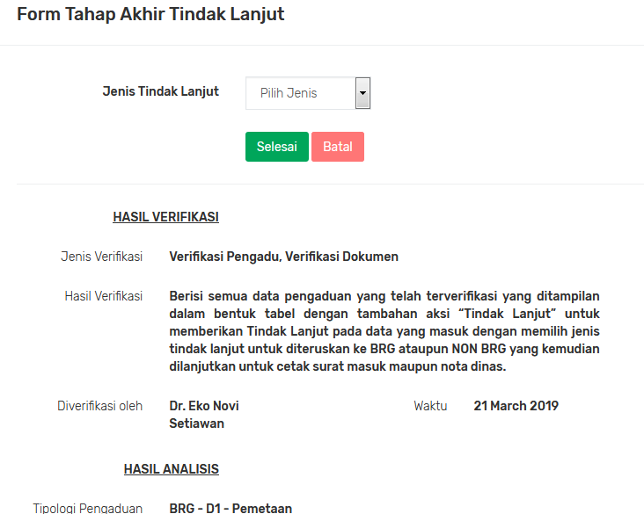
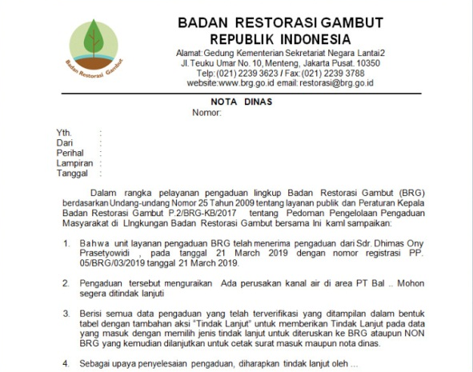
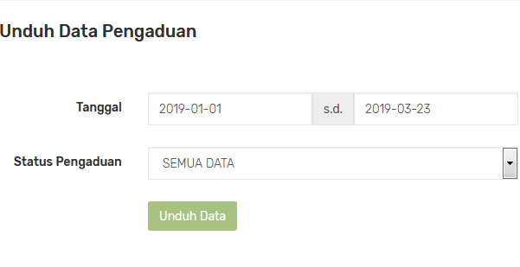
Lanjutan…
Form Tindak Lanjut
Tampilan Surat Dinas
Halaman Unduh Data

Slide 14
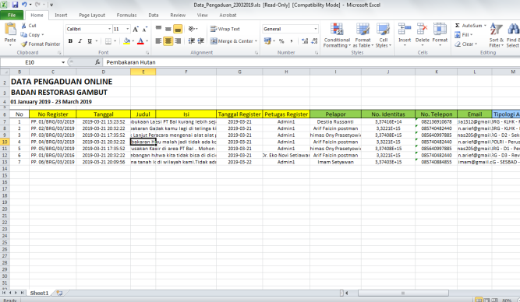
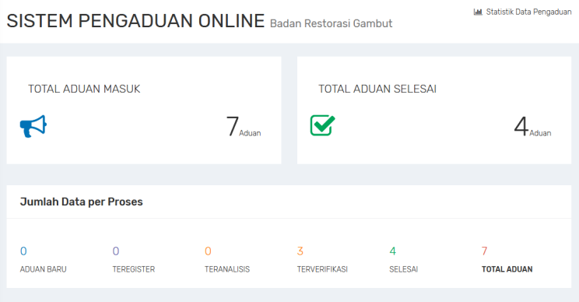
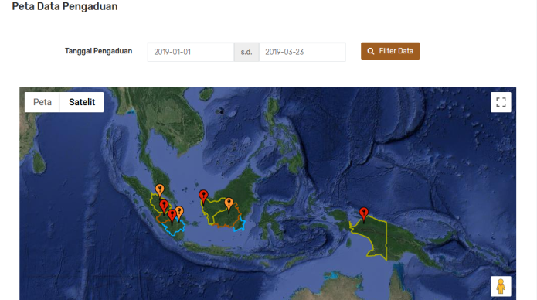
Lanjutan…
Hasil Unduh Data
Halaman Statistik
Halaman Peta pengaduan

Slide 15
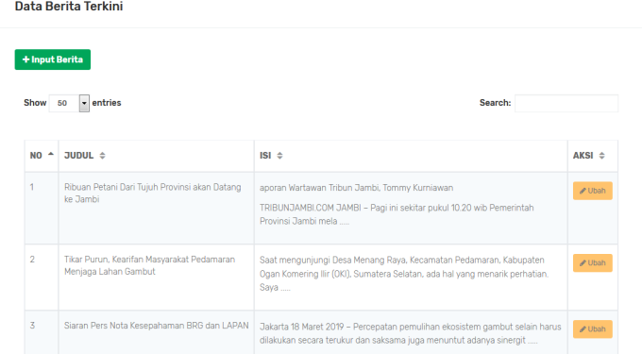
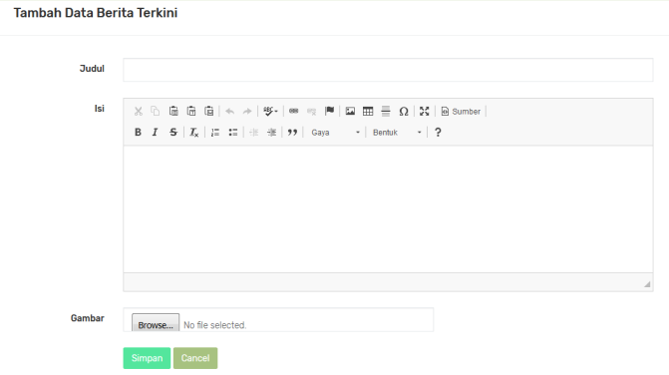
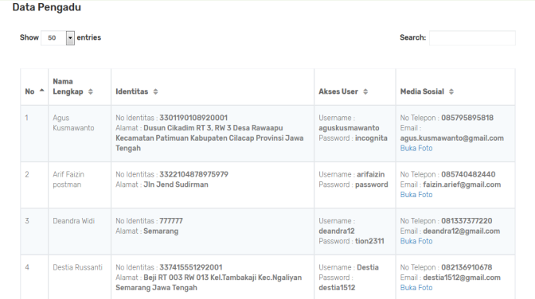
Lanjutan…
Halaman Berita Terkini
Halaman Tambah Berita
Halaman Data Pengadu

Slide 16
AKSES USER
PENGADU | ADMIN
Melaporkan pengaduan Mendapatkan informasi Riwayat Pengaduan Mendapatkan Informasi Statistik Pengaduan Mendapatkan informasi Berita Terkini Mendapatkan informasi panduan penggunaan aplikasi | Menerima laporan pengaduan Melakukan register pengaduan Melakukan update data Penanganan Pengaduan Mendapatkan informasi statistik grafik (sesuai kebutuhan) Mendapatkan analisis data spasial (jika ada) Mendapatkan informasi data pengadu Memberikan informasi berita terkini Mendapatkan data pengaduan secara keseluruhan

Slide 17
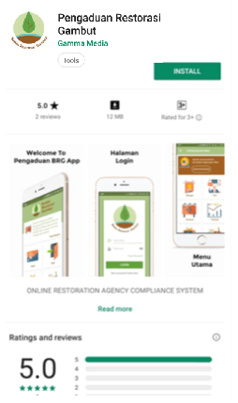

Pelatihan dan Uji Coba Sistem
Untuk pengadu, ayo Unduh di Play Store
https://pengaduanbrg.id
Untuk admin, ayo klik
Jangan lupa rate ya

Slide 18
PERSIAPAN PEMBANGUNAN
SISTEM PENGADUAN ONLINE - BRG
Pemantapan alur kerja sistem
Pemantapan konten di aplikasi web (admin) dan mobile (user)
Pemantapan penamaan domain situs pengaduan online
Pengumpulan data user, data indikator proses pengaduan, data form pengaduan
Pengumpulan data file .KML atau .KMZ untuk pemetaan lokasi (apabila ada data spasial – peta restorasi – peta wil kerja)
Pengumpulan data profil Unit Layanan Pengaduan (daerah)
Pengumpulan data menu dalam sistem web dan mobile

Slide 19
TERIMA KASIH

